Slide 1
页岩基质和裂缝渗透率演化机理和数值分析
2019 COMSOL CONFERENCE
中国科学院地质与地球物理研究所
冯雪磊

Slide 2
提纲
研究背景及科学问题
研究内容
结论总结
1
2
3

Slide 3
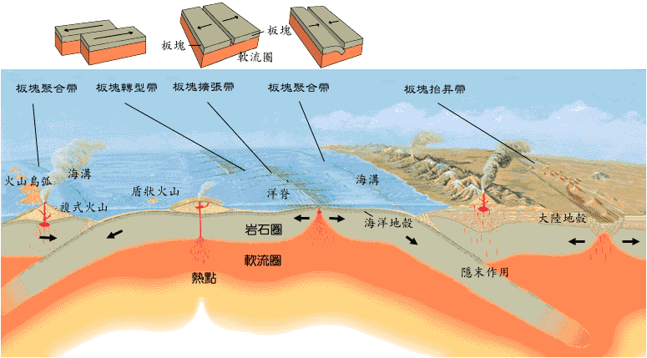
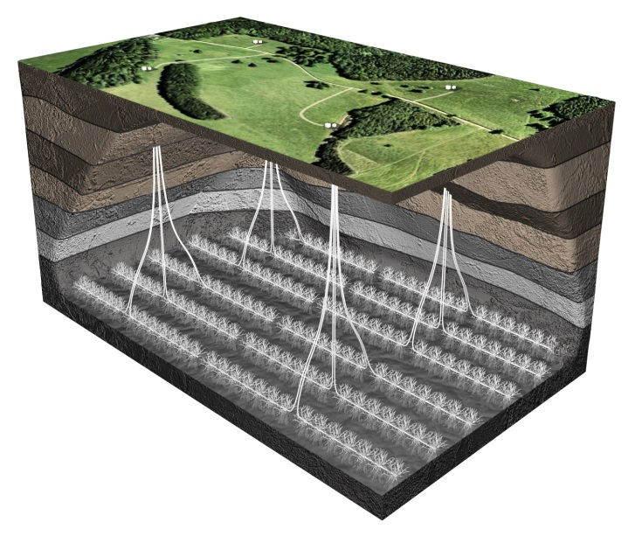
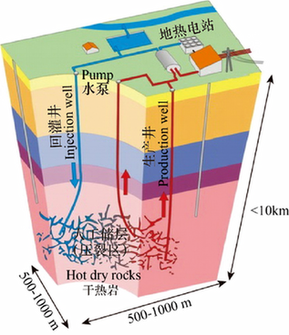
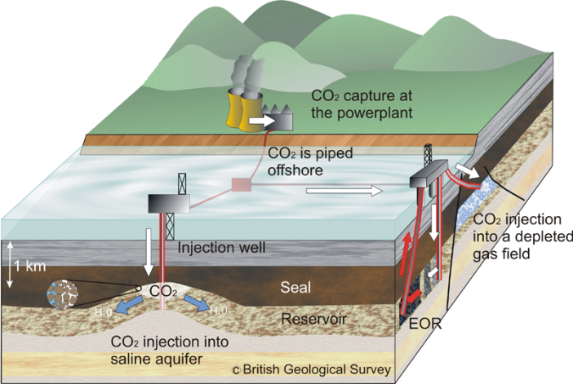
1、研究背景及科学问题
深部资源、能源和空间开发是社会经济发展的趋势
页岩气商业化开采对能源格局产生重大影响
CO2地质封存
深部页岩气开发
深部干热岩开发

Slide 4
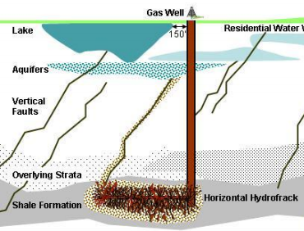
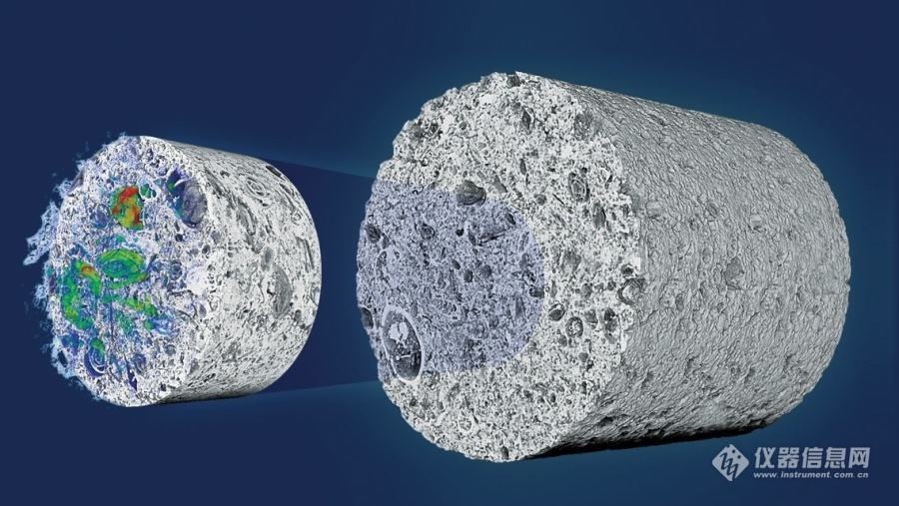
1、研究背景及科学问题
致密页岩储层气体运移开采存在丞待解决的理论问题
页岩储层孔隙类型及表征入选2018年地学十大热点
深部页岩储层气体在孔隙和裂缝流动机理，特别气体在基质纳米孔的多重流动机制和裂缝渗透率多重影响机制的表征，是重要的研究热点
深部致密页岩储层水力压裂
流体在页岩基质微纳孔中运移
流体在裂缝中渗流

Slide 5
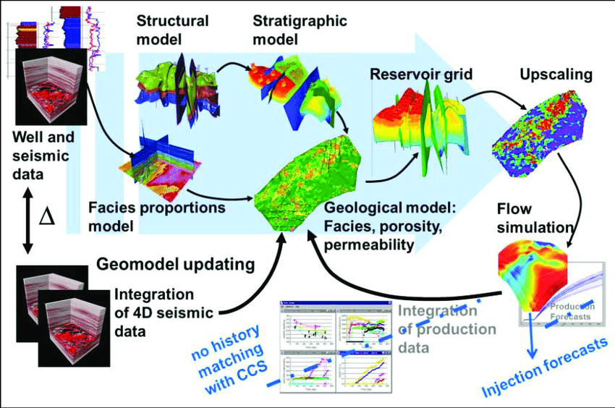
2、研究内容
深部页岩储层基质和裂缝渗透率演化机理和表征
页岩基质微纳孔隙气体赋存机制和流动机理
页岩基质表观渗透率模型和渗透率动态模型
多场耦合作用下裂缝闭合和渗透率动态演化
应力场
有效应力
渗透率孔隙率
应变能
温度应力
渗流场
流体粘度
温度场
热对流
深部多物理场耦合数学模型
地质储层流体运移物理模型

Slide 6
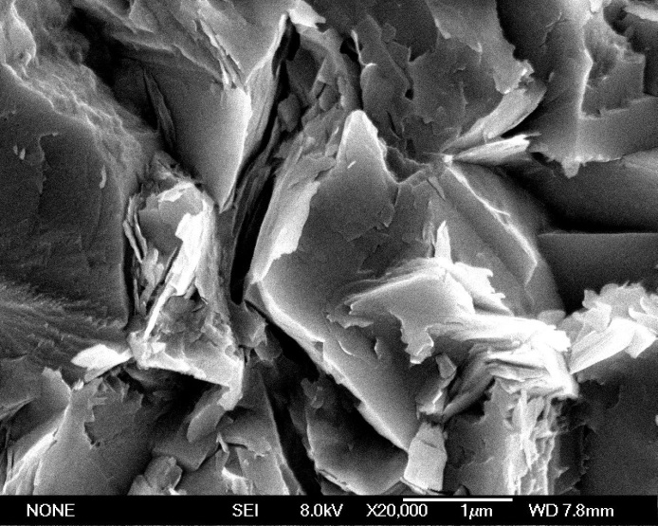
2、研究内容
2.1 页岩基质微纳孔隙气体赋存机制和流动机理
SEM下基质微纳孔隙
自由气、吸附气、溶解气
基质孔壁：表面扩散
基质孔内：滑移流动、努森扩散、连续介质流动
页岩储层水力压裂和气体运移
气体分子之间及分子和孔壁之间的碰撞使得流动由达西渗流转化为非连续介质流动，微纳孔（孔壁和孔内）中出现多重流动机制

Slide 7
2、研究内容
2.1 页岩基质微纳孔隙气体赋存机制和流动机理
页岩微纳孔隙中存在多重流动机制，不同的流动状态由分子自由程、孔径大小、储层压力有关，一般由努森数Kn来定义：
孔内：滑移流
孔内：努森扩散
孔壁：表面扩散
努森数 Kn 表征气体的流动状态
气体在纳米孔内流动状态主要是努森扩散Knudsen flow和滑移流动slip flow。 随着孔径的增加，气体分子的流动空间扩大，在较高的储层压力下，气体流动状态转化为连续粘性流动

Slide 8
2、研究内容
2.2 页岩基质表观渗透率模型和渗透率动态模型
基质纳米孔中的气体多重流动机制包括表面扩散，努森扩散和滑移流动。 通过动态流态的组合，通过基质纳米孔的流体总通量为：
考虑到压裂后的储层以宏观尺度孔径的为主要渗流通道，基于达西方程建立了储层基质表观渗透率方程kapp：
建立表观渗透率kapp除以达西渗透率kd形式，分析影响表观渗透率演化的因素：
表观渗透率模型对页岩基质孔径、储层温度和储层压力更敏感

Slide 9
2、研究内容
2.2 页岩基质表观渗透率模型和渗透率动态模型
数值计算模型参数
页岩基质块中气体运移计算模型
基于时变的应力和渗流模块来模拟气体流动过程，耦合的基质变形和气体流动，分析基质渗透率的演化特征，基质的两侧解吸附边界对应于裂缝和基质接触边界

Slide 10
2、研究内容
2.2 页岩基质表观渗透率模型和渗透率动态模型
a
b
c
d
页岩基质块中心到边界的压力分布:（a）r=1 nm;（b）r=2 nm;
（c）r= 5nm;（d）r=25 nm
孔径增大迅速增加储层的渗流能力，气体在短时间内流入裂缝低压区。大约产气时间5-10年左右，孔径在气体流动过程和渗透率评估中起着重要的作用

Slide 11
2、研究内容
2.2 页岩基质表观渗透率模型和渗透率动态模型
表观渗透率演化
表观渗透率与Darcy渗透率比值
孔径由20 nm到100 nm，渗透率增加约20倍。由于纳米孔尤其中小孔气体多重流动机制，孔径由1 nm到5 nm，渗透率仅增加8倍
孔径低于5nm，表观渗透率高于达西渗透率1-2数量级，因此应充分考虑孔隙大小的变化，并应在页岩储层中实时调整渗透率
随着孔径和压力的增大，页岩孔隙特征与传统高渗储层一致。表观渗透率逐渐降低至达西渗透率

Slide 12
2、研究内容
2.2 页岩基质表观渗透率模型和渗透率动态模型
表观渗透率模型进展和比较
表观渗透率kapp与Dracy渗透率kd的比值。 储层压力 5MPa，温度350K
Kapp：kd比值随着孔径的减小而逐渐扩大，由于中小孔中存在气体多重流动机制
表面扩散在气流过程中起着不可忽略的作用，尤其是当纳米孔是小孔时。表观渗透率模型中，应采用不同的方程来准确地表征气体的多种流动机理

Slide 13
2、研究内容
2.2 页岩基质表观渗透率模型和渗透率动态模型
流动状态权重-孔径
流动状态权重-压力
小孔径(<10nm)、低压（<5MPa）,气体分子积聚在孔壁的表面，表面扩散占比较大
孔径变大(>10nm)、压力升高（>5MPa）导致分子的碰撞频率增加，滑移流动占比较大
温度对流态的影响最小，较高温度会增加分子的自由程并降低克努森数，滑移流动占比增加
流动状态权重-温度

Slide 14
2、研究内容
2.2 页岩基质表观渗透率模型和渗透率动态模型
气体解吸、运移过程导致基质收缩和应力敏感性，渗透率动态演化
渗透率动态变化：
基质收缩导致孔径变化：
应力敏感性导致孔径变化：
渗透率动态模型：

Slide 15
2、研究内容
2.2 页岩基质表观渗透率模型和渗透率动态模型
基质收缩导致孔径扩大(初始孔径5nm)
应力敏感性导致孔径缩小
气体从基质纳米孔壁表面解吸会引起骨架收缩，从而导致孔径增大。 储层压力降低，导致更多的气体从纳米孔壁中解吸，孔径持续扩大
储层减压气体运移过程中，孔隙压力减小，有效应力升高。基质骨架受压膨胀导致孔径缩小，基质渗透率下降

Slide 16
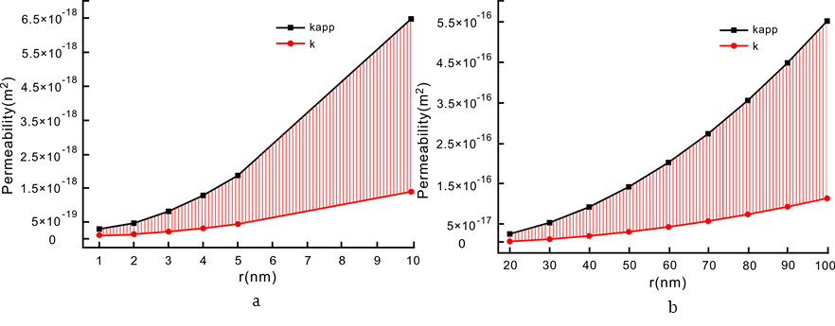
2、研究内容
2.2 页岩基质表观渗透率模型和渗透率动态模型
表观渗透率kapp和动态渗透率k：（a）小孔和中孔（b）中孔和大孔
基质表观渗透率和动态渗透率均与孔径呈正相关，且渗透率对大孔径更敏感，因为中小孔内多重流动机制导致渗透率变化不明显
储层减压产气过程，气体的解吸导致基质收缩和孔径扩大。同时有效应力升高导致骨架膨胀孔径减小。共同作用导致孔径减小渗透率下降
与表观渗透率相比，动态渗透率单调下降了一个数量级。验证了在产气过程中储层的渗透率是逐渐下降的。动态渗透率的可以更准确地评估产气速率

Slide 17
2、研究内容
2.2 页岩基质表观渗透率模型和渗透率动态模型
动态渗透率与表观渗透率之比（应力敏感性和基质收缩）， 温度= 350K
动态渗透率与表观渗透率之比为由于基质收缩和有效应力共同作用始终低于1
孔径在5 nm以下，比值随压力下降而增加。是由于小孔的比表面积较大而使吸附气含量较高，且在低压下气体流动缓慢导致应力差较小，基质收缩占比较大
孔径在5 nm以上，比值与压力呈正相关。是由于随着孔径的增大，孔中的吸附气减少，自由气较多，气体运移储层减压。基质骨架受有效应力影响更大

Slide 18
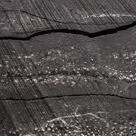
2、研究内容
2.3 多场耦合作用下裂缝闭合和渗透率动态演化
应力场
温度场
渗流场
有效应力
应变能
渗透率孔隙率
温度应力
流体粘度
热对流

Slide 19
2、研究内容
2.3 多场耦合作用下裂缝闭合和渗透率动态演化
储层裂缝渗透率模型发展与对比

Slide 20
2、研究内容
2.3 多场耦合作用下裂缝闭合和渗透率动态演化
水力裂缝
应力场改变
裂缝损伤弱化
压裂液渗流
渗透、化反
裂缝水致弱化
三向应力下裂缝HM耦合渗透率：
热膨胀应力：
酸化对裂缝渗流特性影响量化表征：
三向应力裂缝渗透率模型
THMC 耦合渗透率动态演化方程
H
M
T
C

Slide 21
2、研究内容
2.3 多场耦合作用下裂缝闭合和渗透率动态演化
渗透率-裂缝空压
渗透率-酸化
冷边界降温越快，产生的温度梯度就越高产生较高的应力，冷边界收缩，模型边界产生x方向拉应力，裂缝开度增大，渗透率提高
法向和三向应力造成侧向应力作用于基质岩块，造成趋向裂缝的横向变形
酸化一般采用低浓度稀盐酸，溶解裂缝表面矿物并扩大基质孔隙、可增强微裂缝渗透特性但降低岩石抗压强度。对裂缝渗透性影响有限
渗透率-温度

Slide 22
3、总结结论
基质纳米孔气体分子之间与孔壁之间的碰撞导致复杂的流动机制，表观渗透率与达西渗透率之比呈现1-2个数量级的变化，且表观渗透率的评估显示对小孔径（1-10 nm）和低储层压力（低于5 MPa）更高的敏感性
页岩纳米孔中存在表面扩散，滑流和克努森流，当孔径小于10 nm且压力低于5 MPa时，不同流动机制的权重变化很大。页岩渗透率受地质因素和多种流动机制影响的原因且气体流动多重机理应由单独的方程来表征
与表观渗透率相比，动态渗透率由于应力敏感性和基体收缩共同作用而导致的孔径减小而降低了大约1个数量级。这验证了页岩渗透率在长期生产过程中逐渐降低。因此，应在页岩储层生产过程中调整渗透率大小

Slide 23
谢谢，请批评指正！

